Slide 1

Você sempre linda
Guia Definitivo da Lumina Cosmetic
7 Passos para a Pele e Maquiagem Perfeitas com Dicas de Rotina

Slide 2

Introdução
Seja bem-vinda ao Guia Definitivo da Lumina. Nossa filosofia é clara: a beleza mais sofisticada é aquela que nasce do autocuidado. Você não precisa de uma rotina complexa, mas sim de hábitos inteligentes. A partir de agora, vamos descomplicar sua rotina e transformar o manuseio dos seus produtos em um ritual de glamour consciente.
Passo 1: Despertar Suave Lave o rosto apenas com água fria ou morna (nunca quente!) e use um cleanser suave (cruelty-free). Manuseio: Use apenas a ponta dos dedos e faça movimentos circulares ascendentes.
Capítulo 1: O Preparo da Tela (Sua Rotina de 5 Minutos)
O segredo da durabilidade da maquiagem está no que acontece antes dela.
Ação na Rotina
Dica de Manuseio (Para Iniciantes e Experientes)
2

Slide 3
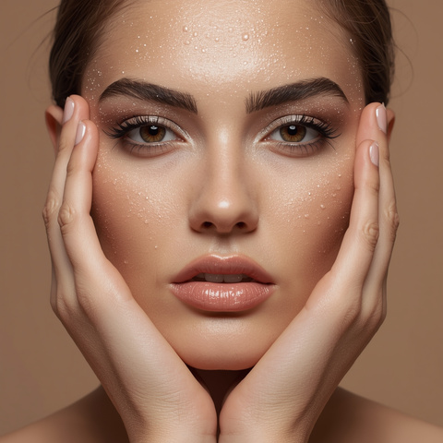
Introdução
Passo 2: Hidratação Estratégica
O hidratante é seu primer invisível. Aplique-o na pele ainda levemente úmida para selar a hidratação. Manuseio: Use o calor das palmas das mãos para "pressionar" o hidratante na pele, em vez de esfregá-lo.
Passo 3: A Proteção Suprema
O FPS não é negociável. Use um fator 30 ou mais, mesmo em dias nublados. Manuseio: Deixe o hidratante absorver por 60 segundos antes de aplicar o protetor, evitando que os produtos se misturem e percam a eficácia.
2

Slide 4
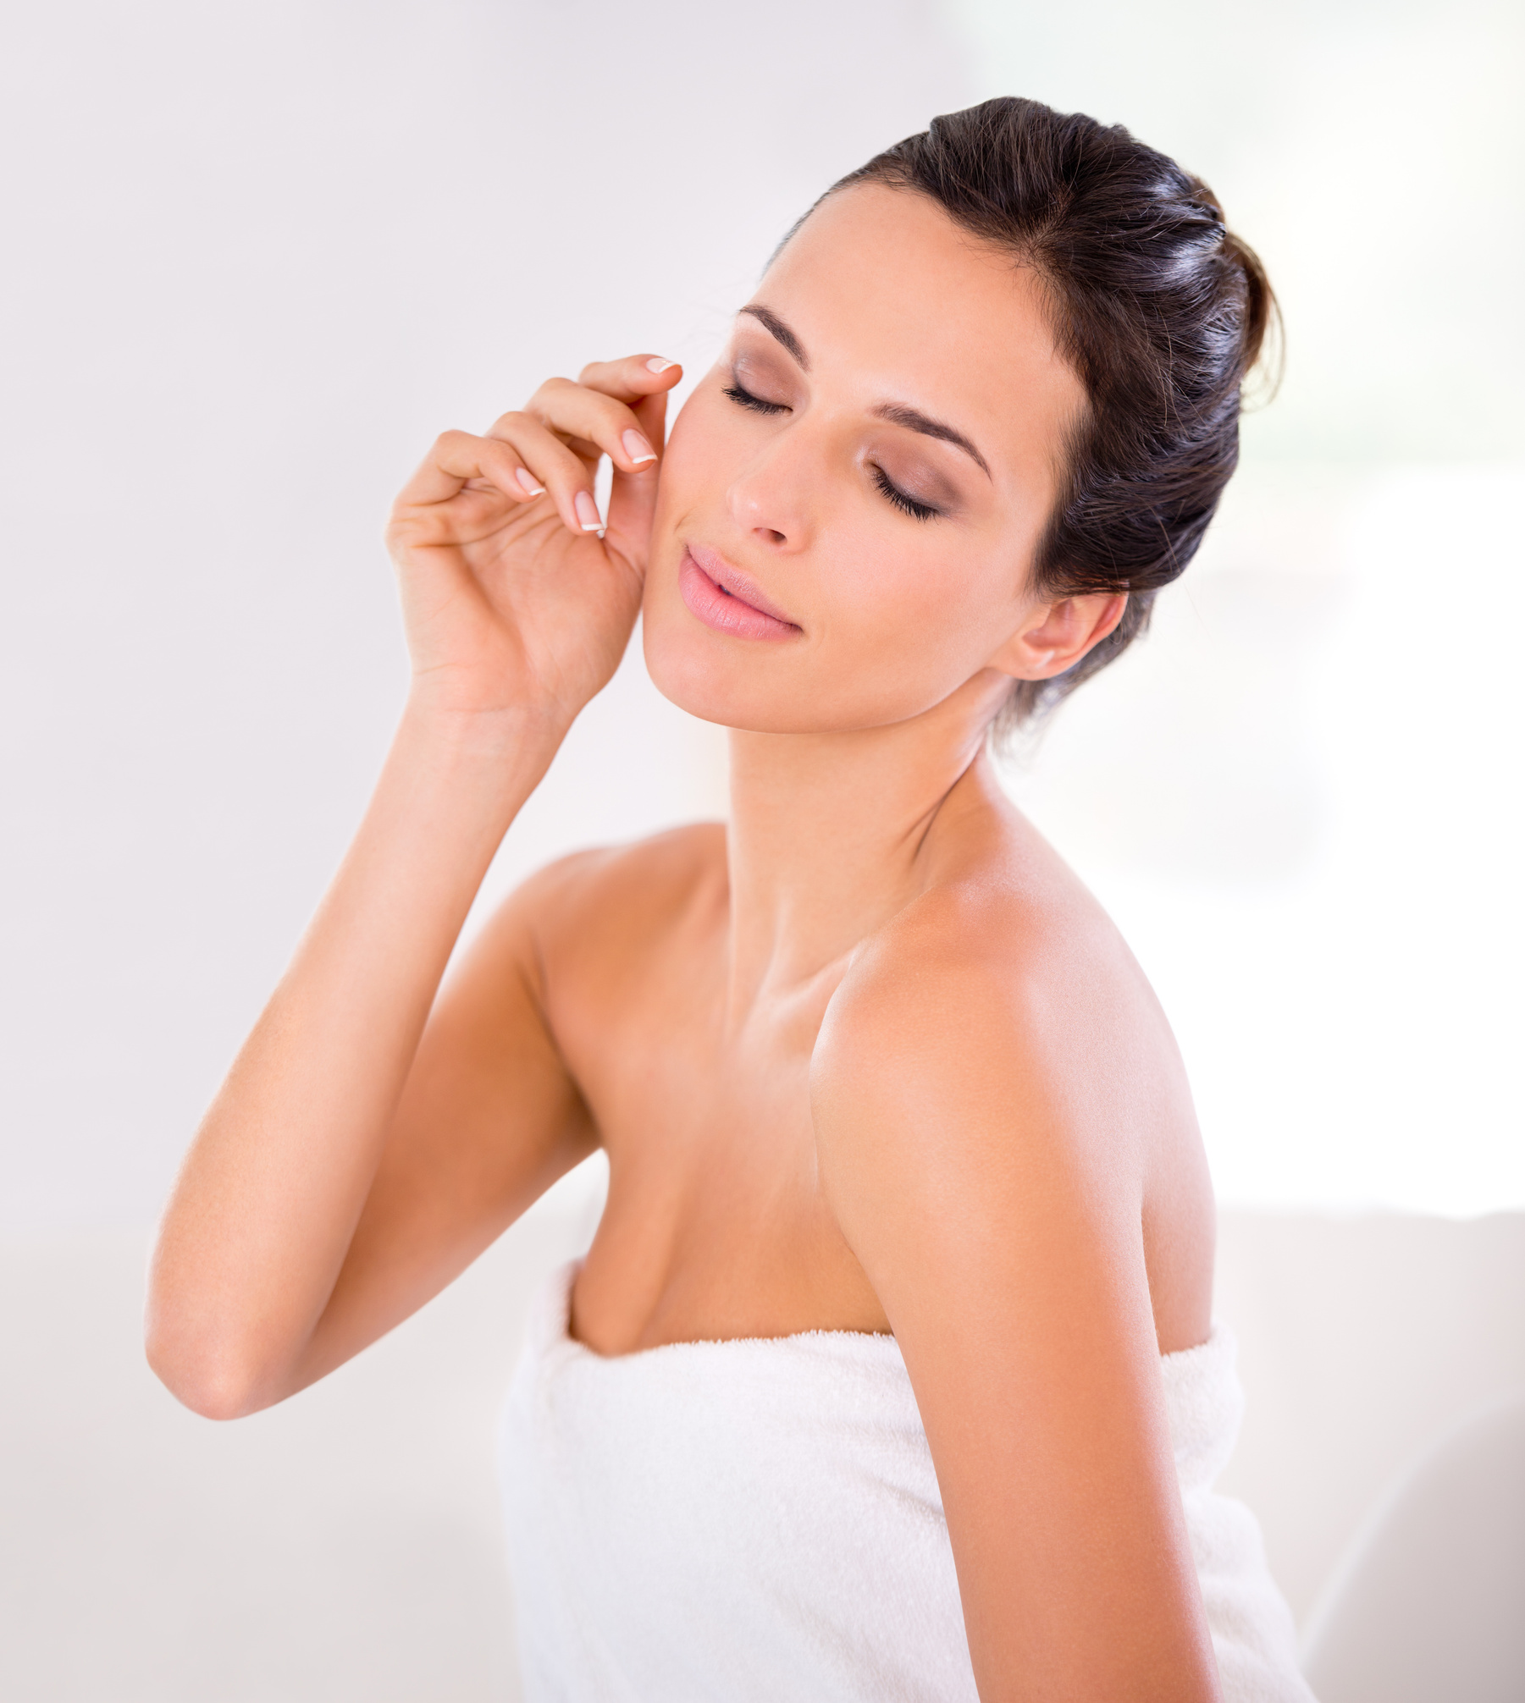
Capítulo 2: Domine a Base (Durabilidade e Acabamento)

Slide 5

Manuseio da Aplicação: Use um pincel denso para espalhar a base rapidamente e, em seguida, finalize dando leves batidinhas (tapping) com uma esponja úmida. A esponja retira o excesso de produto e funde a base na pele.
Evite: Nunca aplique corretivo ou base em grande quantidade diretamente sob os olhos. A área é fina e irá craquelar.
Sua base deve parecer uma segunda pele, não uma máscara. A chave é construir camadas, não aplicar de uma vez só.
A Regra da Gota de Ouro: Para um acabamento viçoso (que resiste ao craquelamento), misture uma única gota do seu sérum favorito ou óleo facial leve na palma da mão, junto à quantidade de base que você for usar. O manuseio aqui é a mistura.
4

Slide 6
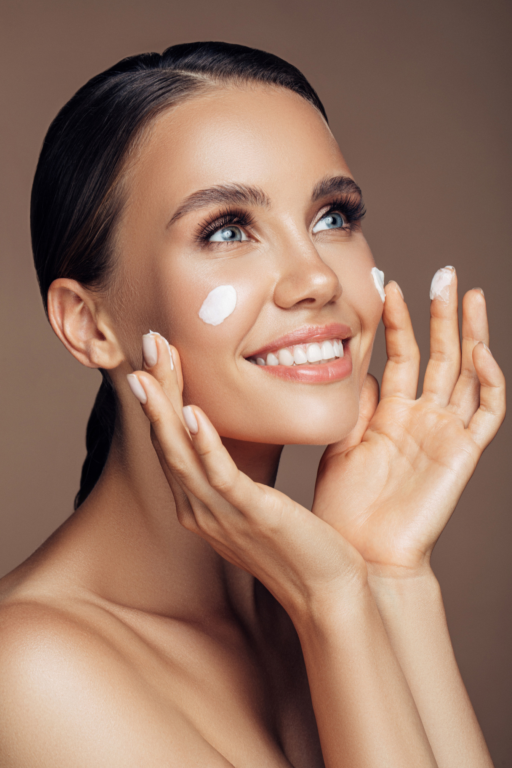
Capítulo 3: A Hidratação como "Primer" (O Foco de Saúde)

Slide 7
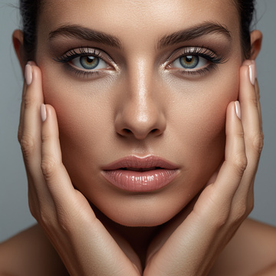
Este é o capítulo que justifica toda a filosofia da Lumina. A água é o seu produto de beleza de maior desempenho.
Manuseio do Rosto: Mantenha um misto facial hidratante (bruma) na sua mesa de trabalho. Borrifar sutilmente sobre a maquiagem a cada 2-3 horas refresca o look e evita que a base oxide e escureça.
Por que o Craquelamento Acontece? Quando a pele está desidratada, ela suga a umidade da maquiagem, deixando o pigmento seco e as linhas em evidência.
Rotina Diária: Adote o hábito de beber um copo d'água grande antes de cada maquiagem.
7

Slide 8
Capítulo 4: O Poder dos Lábios (Preparo e Manuseio)

Slide 9
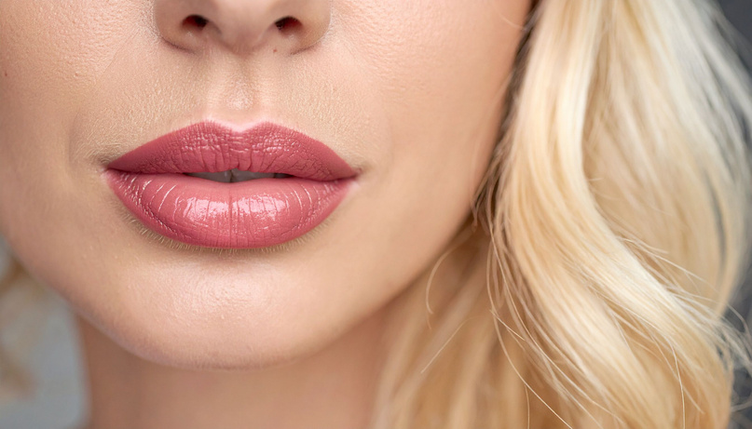
Lábios hidratados são o ponto de partida para a cor perfeita.
Aplicação de Cor: Use um pincel fino para aplicar o batom se a cor for intensa. Dica de Manuseio: Se você gosta do efeito "lábios manchados", aplique a cor apenas no centro dos lábios e use o dedo anelar para dar leves batidinhas, espalhando a cor para fora.
Preparação Noturna: Use um bálsamo labial espesso todas as noites. Manuseio: Uma vez por semana, use uma escova de dentes macia e úmida para esfoliar suavemente os lábios. Isso remove a pele seca e prepara o batom para uma aplicação suave.
9

Slide 10
Capítulo 5: O Grand Finale Lumina (AquaGlow Lipstick)

Slide 11
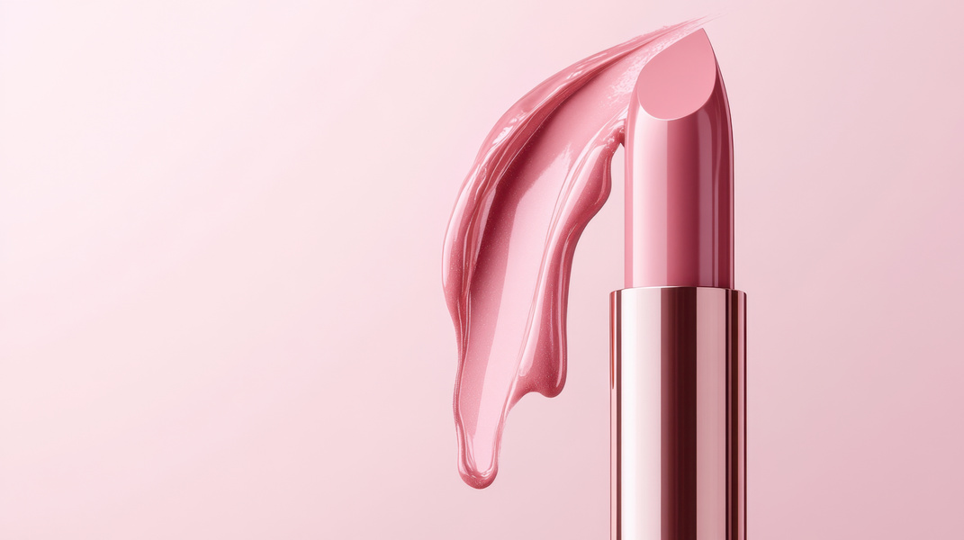
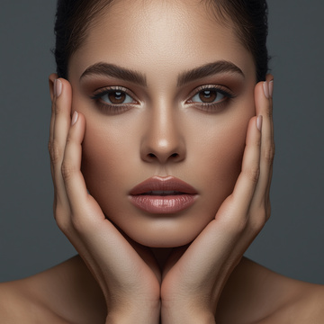
O AquaGlow Lipstick é a tecnologia que transforma sua rotina de hidratação em um ato de beleza.
Manuseio Simples: Basta aplicar o batom normalmente. Quando a cor base (que é de alta durabilidade) começar a mudar para um tom mais cintilante e suave, é a hora exata de pegar seu copo d'água.
O Efeito: Ao beber água, o AquaGlow intensifica o brilho cintilante, servindo como um lindo lembrete visual para continuar o hábito.
O Termômetro de Beleza: O AquaGlow não é só um batom; é um sensor de saúde. Sua tecnologia cruelty-free reage à umidade sutil dos lábios (que reflete sua hidratação interna).
11

Slide 12
Capítulo 6: Rotinas Vencedoras (O Retoque Invisível)

Slide 13
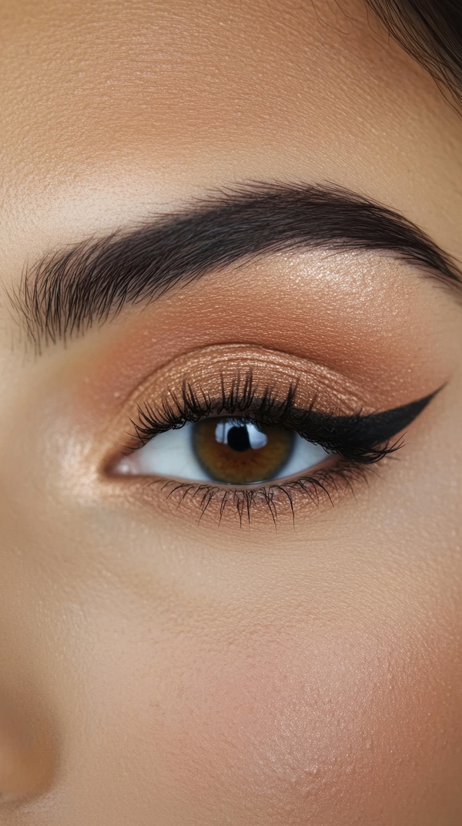
Mantenha sua maquiagem impecável o dia todo com dicas de manuseio rápido.
Manuseio de Pincéis: A cada duas semanas, lave seus pincéis. Pincéis sujos são a causa número um de maquiagem que não assenta bem.
O Retoque de Olhos: Esqueça o pó. Se a maquiagem dos olhos vincar, use o calor do seu dedo anelar limpo para dar leves batidinhas e espalhar o produto novamente.
O Retoque Invisível: Em vez de adicionar pó compacto (que pode pesar), borrife a bruma hidratante sobre o rosto e use a esponja úmida para dar leves batidinhas nas áreas de maior brilho (zona T).
13

